Slide 1
Урок - 1 (ток в средах) № 84. раздел (VI) «Эл. ток в различных средах»
ТЕМА:/т16/ Основные положения электронной проводимости металлов.
ЦЕЛИ: Знания учащихся об электрическом токе в металлах и электролитах.
Задачи: СОЗДАТЬ УСЛОВИЯ ДЛЯ ПОНИМАНИЯ УЧАЩИМИСЯ ЭЛЕКТРОННОЙ ПРОВОДИМОСТИ МЕТАЛЛОВ, ПОДТТВЕРЖДЕННОЙ ОПЫТАМИ К. РИККЕ (1901Г), МАНДЕЛЬШТАМОМ И ПАПАЛЕКСИ (1913Г) И СТЮАРТОМ И ТОЛМЕНОМ (1916Г); ДЛЯ УСВОЕНИЯ ПОНЯТИЙ <ДИССОЦИАЦИЯ>, <РЕКОМБИНАЦИЯ>, <ЭЛЕТРОЛИЗ>, ГАЛЬВАНОСТЕГИЯ>, <ГАЛЬВАНОПЛАСТИКА>, <ХИМИЧЕСКИЙ ЭКВИВАЛЕНТ>, <ЭЛЕКТРОХИМИЧЕСКИЙ ЭКВИВАЛЕНТ>; ДЛЯ УСВОЕНИЯ ЗАКОНОВ ЭЛЕКТРОЛИЗА.
ТИП УРОКА:
ВИД УРОКА:
ДЕМОНСТРАЦИИ:
1.Электролиз сульфата меди. 2.Сравнение проводимости воды и раствора соли. 3.Зависимость сопротивления электролитической ванны от длины, сечения концентрации и температуры.

Slide 2
ДЕМОНСТРАЦИИ:
1.Электролиз сульфата меди. 2.Сравнение проводимости воды и раствора соли. 3.Зависимость сопротивления электролитической ванны от длины, сечения концентрации и температуры.
БНП ан№18. 7. 8
1 | Консультация по задачам гр. 6. | 5м
2 | Создание проблемной ситуации: «Как доказать, что ток в металлах - есть упорядоченное движение электронов?» (и опыт 2 перед блоком №2 | 5м
3 | Эвристическая беседа по теме 18 с решением поставленной проблемы, выкладкам на доске, демонстрациями и заполнением справочника № | 20м
4 | Повторение материала темы по опорному конспекту и акцентуацией сложных моментов | 5м
5 | Стр.169.??? (1,2) стр.188 ???(1,2,3), стр.189 ?? (1,2 | 5м
6 | Решение задач. ПРЗ стр. 199 | 5м
ДЗ | т.18 (пар.67,68,79,80), ПРЗ 1 стр.199. Шахмаев пар. 62,63,65 Упр.10(1-6) | 50м

Slide 3
Домашнее задание.
Тема №16
§§ 109,110,119,120
гр3 1106 1156 1157 1158 1149

Slide 4
«Как доказать, что ток в металлах - есть упорядоченное движение электронов?»
Что такое рекомбинация?

Slide 5
Физика 10
Тема №16
Электрический
ток
в электролитах
Физика от физика, стр.41

Slide 6
ПРОВОДНИКИ
– Ме, эл-литы, плазма
ДИЭЛЕКТРИКИ –изоляторы
I = e n Sv
ПОЛУПРОВОДН.- плохие…!?

Slide 7
ТОК В Ме
электронный газ
"шагом марш!"
v_{е} ≈ мм/с
v_{ПОЛЯ} = 300 000км/с
1.электронный газ
2. з-ны Н
3…с ионами
4. К_{е} → иону полностью…
квантовые з-ны
1.электронный газ
2. з-ны Н
3…с ионами
4. К_{е} → иону полностью…
квантовые з-ны
1901 Рикке
1913 Мандельштам, Папалекси
1916 Стюарт, Толмен
движение
электронов
- двигаются
- m/q =

Slide 8
ЭЛЕКТРИЧЕСКИЙ ТОК -
направленное движение заряженных ….
ТОК В ЭЛЕКТРОЛИТАХ
чистая ?
посолить
движение
катионов и
анионов
в распл. и е
"шагом марш!"
диссоциация
нейтрализуются
Вr К
динамическое
равновесие
ε_{H2O}= 81
рекомбинация

Slide 9
ТОК В ЭЛЕКТРОЛИТАХ
Электролиз-процесс
выделения на…
в-в входящ. в …
в… окислительно-
восстановит. процесса.
1874 г
"шагом марш!"
m₁ -…иона
F
e =
n – валентность
Nm₁ = m (в-ва)
N_{A}
ne = q_{иона}
q
q
M
N=
M
1. m=kq= kIt
ne
m₁=
ne
N_{A}
k- эл.хим. эквивал
N_{A}
1 M
химический…
m=
2.
k =
F n
const Фарадея
F=96500Кл/моль
1 M
m =
q
N_{A}e n

Slide 10
Антикоризийные
Ni-ние, о Cu, хромир, золоч…
2. Гальванопластика
Якоби 1836г (отслаиваемые…)
Пушкин, полиграфия,
3. Гальваностегия
чистые Cu, Al,

Slide 11
Урок - 2 (ток в средах) №85. раздел (VI)
ТЕМА: /зт18/ Электрический ток в электролитах.
Законы элктролиза.
ЦЕЛИ: Закрепление знаний учащихся по теме 18.
Задачи: СОЗДАТЬ УСЛОВИЯ ДЛЯ ЗАКРЕПЛЕНИЯ ЗНАНИЙ УЧАЩИХСЯ ПО ТЕМЕ.
ТИП УРОКА:
ВИД УРОКА:
ДЕМОНСТРАЦИИ:
ХОД УРОКА:
1 | . Д.З. гр.7 | 2м
2 | Консультация по теме 18. | 3м
3 | Закрепление знаний по теме: аудиализация Ток в жидкостях. Электролиз Применение электролиза. Доказать электронную проводимость металлов. визуализация. | 10м 0м
4 | Применение знаний темы для решения задач: Упр.12 (стр.200) /1-у,2-у, 3,4,5,6,7- п | 10м
5 | Викторина. | 10м
ДЗ | гр.№7.принести Шахмаев | 50м

Slide 12
Урок - 3 (ток в средах) №86. раздел (VI)
ТЕМА: /лр.№9/ Определение заряда электрона.
ЦЕЛИ: Практические навыки учащихся в определении заряда электрона.
Задачи: СОЗДАТЬ УСЛОВИЯ ДЛЯ РАЗВИТИЯ ПРАКТИЧЕСКИХ НАВЫКОВ В РАБОТЕ С ЭЛЕКТРОЛИТИЧЕСКИМИ ВАННАМИ, ВЕСАМИ; ДЛЯ МСПОЛЬЗОВАНИЯ ЗАКОНОВ ЭЛЕКТРОЛИЗА.
ТИП УРОКА:
ВИД УРОКА:
ДЕМОНСТРАЦИИ:
ХОД УРОКА:
1 | Консультация по задачам гр. № 7. | 5м
2 | Д.З. гр. № 8. | 2м
3 | . Планирование лабораторной работы. | 13м
4 | Выполнение работы ( с одновременным решением задач Шахмаев 10(6, 3,) 10(4,5) | 15м
5 | Вычисление электрохимического эквивалента меди и заряда электрона | 10м
ДЗ | гр. 8. | 50м

Slide 13
Лабораторная работа №8
Измерение электрохимического эквивалента меди (заряда электрона).
Оборудование:
амперметр, реостат, электролитическая ванна,
источник тока, соединительные провода, весы,
часы.
ход работы:
1. Соберём цепь по схеме:
СиSO₄
А
Стр.

Slide 14
1. m = kIt
СuSO₄
k=(mк -mн )/It
m _{н} | m _{к} | m _{Cu} | I | t | k | M | n | e
25,5 24 | 23,85г 24,300г | 0,8 0,2г | 1А | 18м35с 15м22с | 0,7 0,33 | 63,5 г/моль | 2
1 M
k =
N_{A}e n
1 M
e =
N_{A}k n
Вывод: электрохимический эквивалент меди равен…., тогда заряд электрона …..Кл.

Slide 15
1 M
k =
1. m = kIt
N_{A}e n
СиSO₄
k=(mк -mн )/It
mн | mк | mCu | I | t | k | M | n | e
25,5 25 | 23,85г 24,200г | 0,8 0,2г | 1А | 18м35с 15м22с | 0,7 0,33 | 63,5 г/моль | 2
1 M
e =
N_{A}k n
Вывод: электрохимический эквивалент меди равен…., тогда заряд электрона …..Кл.

Slide 16
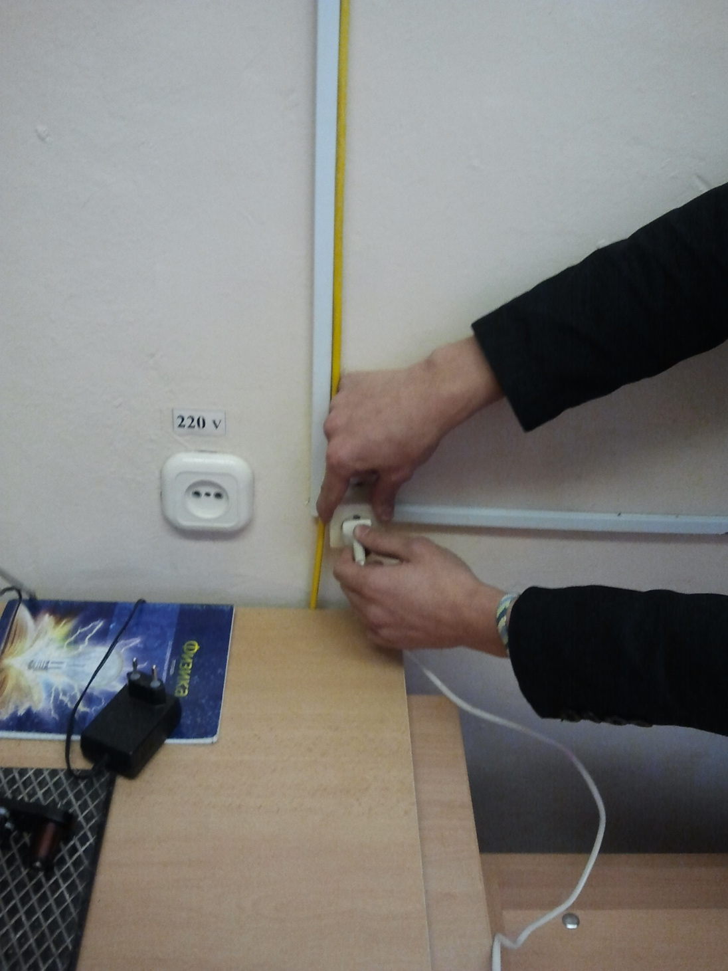
1.Включай источник тока только после ПРОВЕРКИ учителя.
2. Два провода к вольтметру и в сторону.
3. С (+) источника на (+) амперметра.
4. Собрать последовательную цепь, включив ключ и на (-) источника тока и проверить её.
5. Включить в цепь вольтметр! (+) и – на приборах означают лишь правило их включения, на источнике недостаток и избыток электронов!!!
6. СНЯВ ПОКАЗАНИЯ ПРИБОРОВ РАЗОМКНУТЬ ЦЕПЬ
При выключении источника, ДЕРЖАТЬ и вилку и розетку!!!

Slide 17
1
2
3
n1 >n2 > n3
В какой ванне выделится больше меди?
I₀=I₁=I₂=I₃=
m1 =m2 = m3
n1 >n2 > n3
2
I₁=I₂+I₃
1
m1 =m2 + m3
3
В какой ванне выделится больше меди?
16-1, Стр.21

Slide 18
16-2.
220В
60 Вт
4В
16-2.а) Как сделать, чтобы лампочка 4В горела нормально?
б) Как прекратить горение этой лампочки? ( 3 варианта )
в) Как изменяется накал лампочки в 220В при горении маленькой?
16-3. Как меняется сила тока между двумя сетками, опущенными в проточный электролит? (По течению, против течения). /Одинаково/
16-4. Почему больше меди выделяется на стороне обращенной к другому электроду? Как сделать чтобы было равномерно? анодом окружить катод)
16-5. Для чего при никелировании в качестве анода ставят никелевую пластинку? Будет ли отлагаться никель, если никелевую пластинку заменить другим металлом?
16-6. Изолированные проводники, окруженные влажным воздухом, обычно плохо удерживают заряды. Почему? ируется на изоляторах и они становятся проводниками).

Slide 19
60 Вт
4В
1027.
220В
Δϕ
В
E =
Δd
м

Slide 20
1
2
3
n1 >n2 > n3
I₀=I₁=I₂=I₃=
m1 m2 m3
В какой ванне выделится больше меди?
2
I₁=I₂+I₃
n1 >n2 > n3
1
m1 m2 m3
3
В какой ванне выделится больше меди?

Slide 22
СuSO₄
Диагн/ Стр.42
1. m = kIt
k=(mк -mн )/It
m _{н} | m _{к} | m _{Cu} | I | t | k | M | n | e
25,5 26 | 23,85г 26,300г | 0,8 0,2г | 0,5А | 18м35с 30м44с | 0,7 0,33 | г/моль
1 M
k =
1 M
e =
Вывод: электрохимический эквивалент меди равен…., тогда заряд электрона …..Кл.

Slide 23
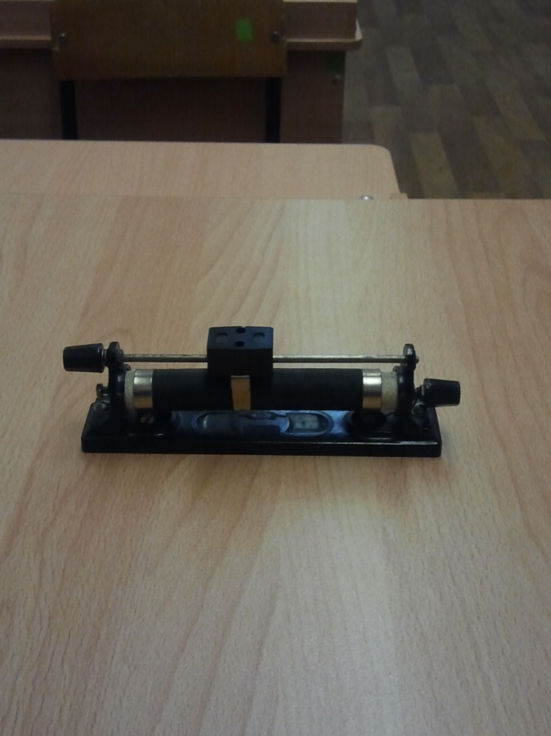
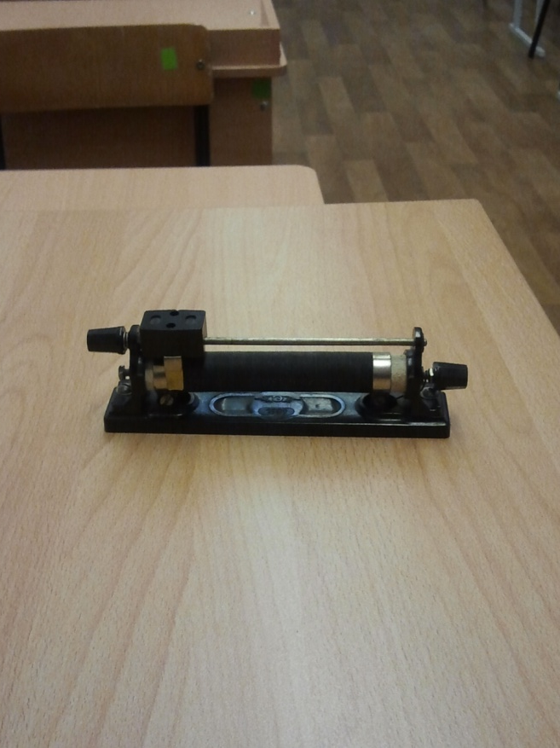
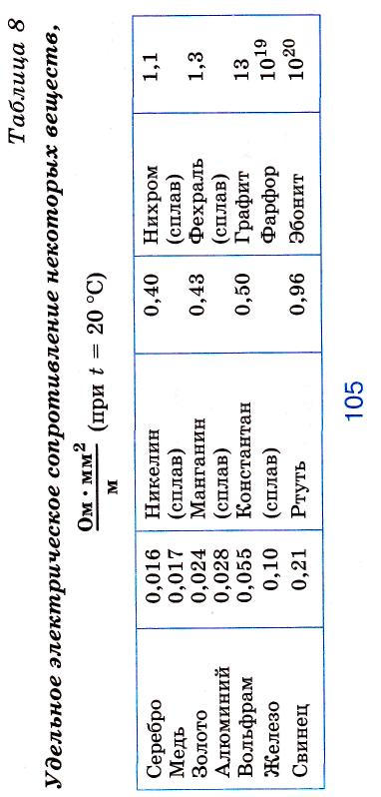
R
∼ L
реостаты R=f(L)
1
R∼
S
ρL
RS
R=
удельное
сопротивление
ρ =
R1мм ²
S
ρ =
L
1м
шахты

Slide 24
Вывод: удельное сопротивление данного проводника составляет примерно ( ) Ом мм²/м, вероятно он сделан из …..

Slide 25
«Как доказать, что ток в металлах - есть упорядоченное движение электронов?»
Что такое рекомбинация?

Slide 26
Домашнее задание.
Тема №16
§§ 109,110,119,120
гр3 1106 1156 1157 1158 1149

Slide 27
Домашнее задание.
Л.р№5
Гр1-10
к КР№3 (60б) Гр1 1016 1017 1018 982 771 т14

